Slide 1
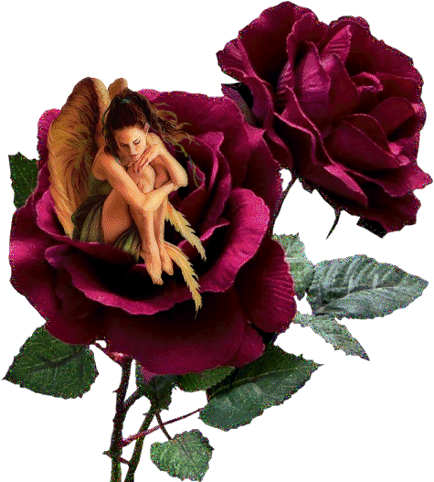


Slide 2
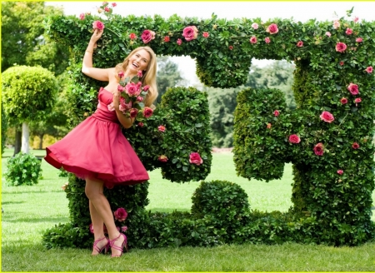
Eu acredito em anjos
Por
Marcel Camargo

Slide 3
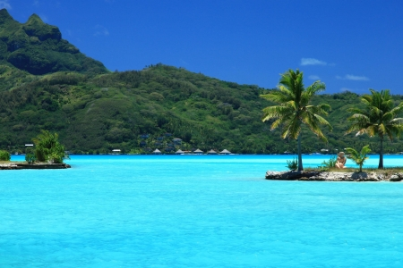
Eu acredito em anjos.
Não me refiro àquelas imagens aladas tocando lira por entre nuvens de algodão, nem a personagens presentes em narrativas sagradas.

Slide 4
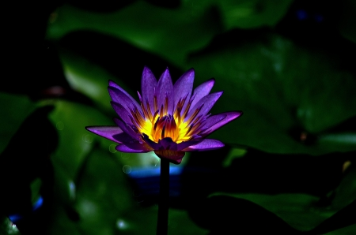
Acredito em anjos na Terra, anjos encarnados e prontos a nos ajudar, sem ressalvas.

Slide 5
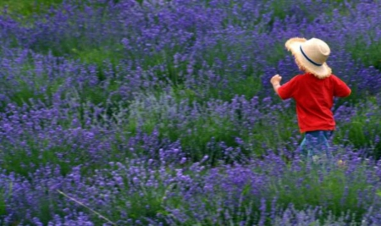
São aquelas pessoas que ficam ao nosso lado e nos enxergam sempre, inclusive quando nos sentimos invisíveis.

Slide 6
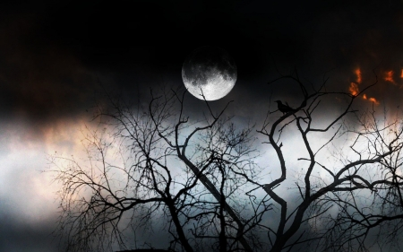
Em nossa adolescência e em nossa juventude, geralmente possuímos um monte de amizades, que achamos serem para sempre, como se aqueles momentos durassem até nossa velhice.

Slide 7
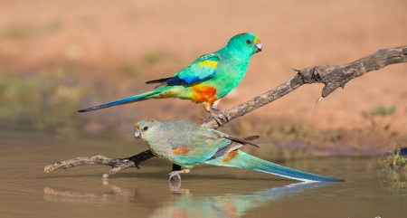
Mas não, a vida se encarrega de colocar cada pessoa em seus destinos, colhendo os frutos daquilo que plantaram, junto aos seus amores e dissabores.

Slide 8
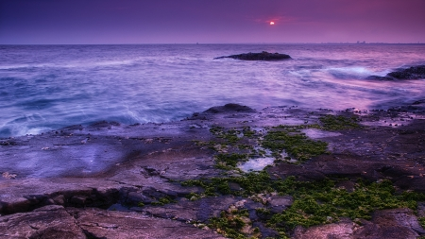
Com isso, a gente vai se afastando, aos poucos, outras vezes abruptamente, de quem queria por perto sempre.

Slide 9
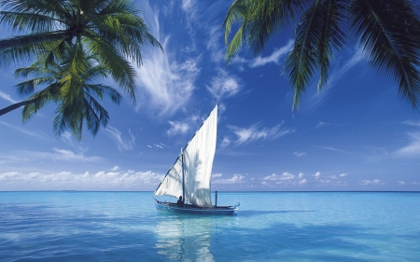
Eu só fui perceber o valor da amizade verdadeira depois que amadureci, constituí família, quando se iniciam as perdas que toda jornada traz.

Slide 10
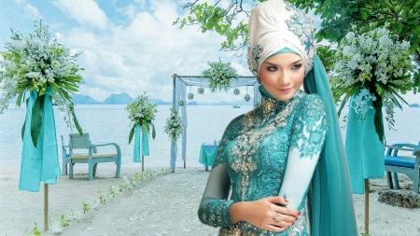
Aprendi que amizade não quer dizer presença constante, mas sim estar pronto para vir até nós, nos momentos em que dói a nossa alma.

Slide 11
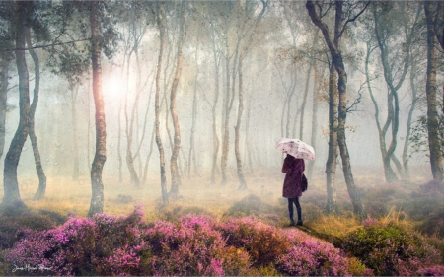
Aprendi que, passe o tempo que for, algumas pessoas jamais saem de dentro de nós, mesmo que elas não se encontrem mais no plano terrestre.

Slide 12
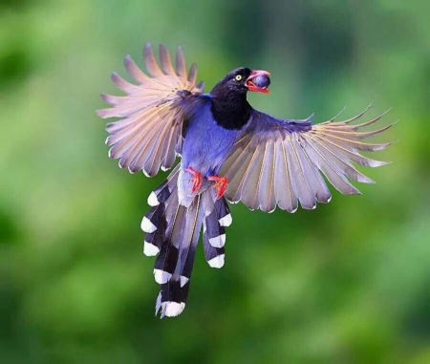
E esses aprendizados me conscientizaram de que pessoas especiais são anjos.

Slide 13
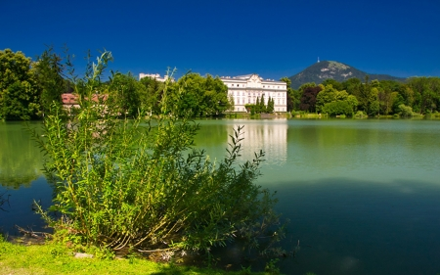
Aquela mão que se estende quando estamos no fundo do poço, aquelas palavras consoladoras de quem parece saber do que precisamos,

Slide 14
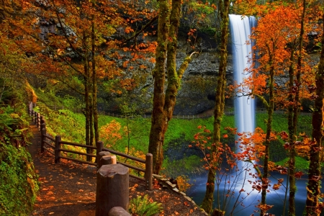
aquele abraço que suaviza o nosso mundo todo, são verdadeiras bênçãos

Slide 15
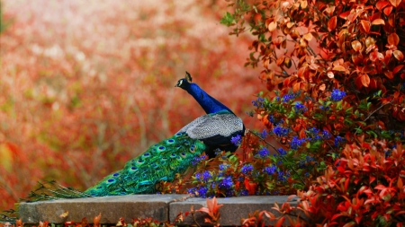
porque partem de gente iluminada, sincera, gente que consegue entender o outro, que se coloca no lugar da gente. Anjos.

Slide 16
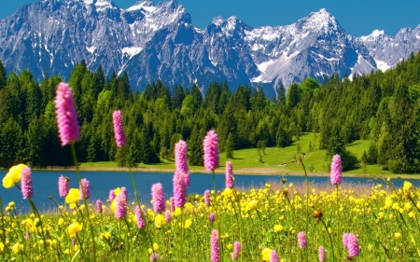
Eu acredito em anjos. Anjos humanos. Anjos na Terra. Anjos de carne, osso e um coração imenso.

Slide 17
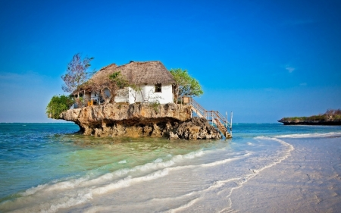
Eles aparecem quando menos esperamos, ajudando-nos a não perder a esperança no amanhã, a não desistir, porque sempre tem alguém que não desiste de nós.

Slide 18
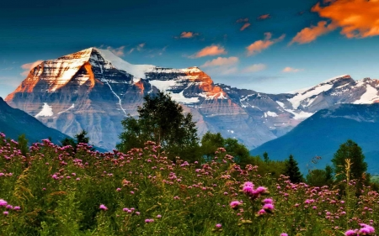
E, apesarem de não terem asas, eles são capazes de nos dar as mãos e nos levar para bem longe dos terrenos escuros e densos em que às vezes nos perdemos.

Slide 19
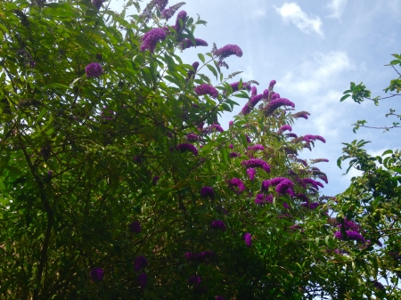
Eles voam com o coração
e levam a gente junto.
Gratidão.

Slide 20
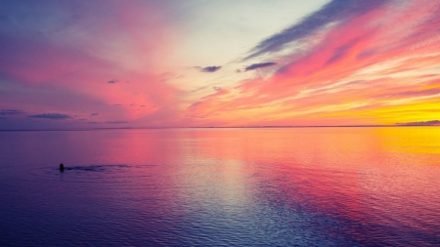
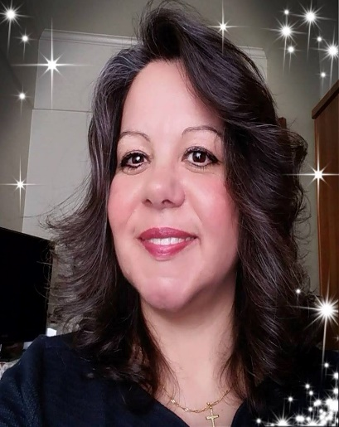
Imagens Internet
Autor do Texto:Marcel Camargo
Música:Robbie Williams - Angels
Formatação: Olga Lopes
lopesolg@gmail.com
www.facebook.com/olga.lopes.16
www.youtube.com/c/olgalopes
www.sergrasan.com

